Slide 1
新住民?台灣人?台灣人對新住民之想法研究
New Resident
投稿類別:本土關懷 學校:花蓮縣立自強國民中學
班級:八年一班、八年七班
作者:簡志桓、古芸庭
指導老師:徐彥哲老師、紀博三老師

Slide 2
一、研究動機
為何總有人這樣對待他們呢?
為何會有不平等的對待?
因為這樣我們開始了問卷調查，以及網路查11詢來了解台灣人對新住民的想法是甚麼?
他們這些行為的動機又是甚麼?
前言
正文
結論
引註
資料

Slide 3
二、研究目的
(一)了解台灣人對新住民的看法
(二)比較各年齡層、教育程度、性別對新住民的看法
(三)探討未來政府是否可以多推廣尊重多元文化的觀念
前言
正文
結論
引註
資料

Slide 4
何謂新住民?
1.剛移民到另一個國家或地區的人士
2.本身的謀生技能及適應能力不及本地人士
3.主要是透過通婚移居
前言
正文
結論
引註
資料
認識新住民

Slide 5
台灣新住民所面臨的問題-生活適應
1.觀念不同而產生各種適應不良
2.語言上的溝通障礙
3.對於台灣的文化習俗不熟悉
前言
正文
結論
引註
資料
台灣新住民生活上的問題

Slide 6
台灣新住民所面臨的問題-婚姻暴力
1.語言上的溝通問題
2.無感情基礎的婚姻關係薄弱
3.缺乏社會求助能力
前言
正文
結論
引註
資料
台灣新住民生活上的問題

Slide 7
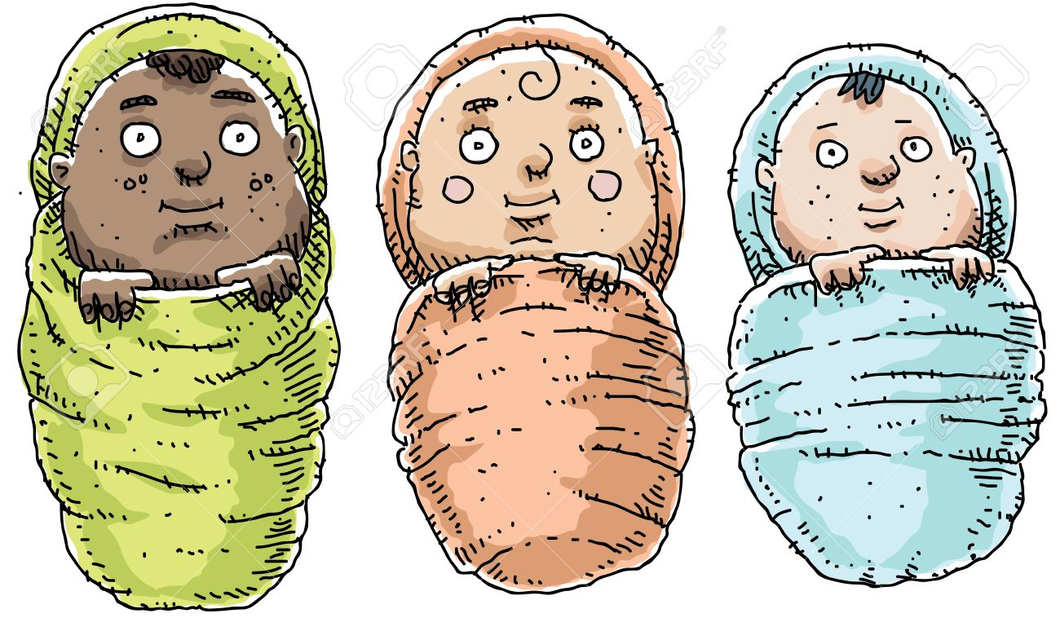
台灣新住民所面臨的問題-子女教養
1.缺乏育嬰知識
2.文化認同的問題
3.溝通困難引發家庭衝突頻繁
前言
正文
結論
引註
資料
台灣新住民生活上的問題

Slide 8
台灣新住民所面臨的問題-子女學習
1.口語表達能力不足導致學校生活
2.文化教養的差異
3.父母缺乏教育觀念
前言
正文
結論
引註
資料
台灣新住民生活上的問題

Slide 9
台灣新住民所面臨的問題-社會歧視
1.環境適應困難
2.歧視的眼光
3.心靈上又受到另一層面的傷害
前言
正文
結論
引註
資料
台灣新住民生活上的問題

Slide 10
研究流程
1
2
3
4
5
6
參考文獻資料
設計問卷
網路問卷調查
整理問卷數據
比較分析
結論
前言
正文
結論
引註
資料
研究對象及研究流程

Slide 11
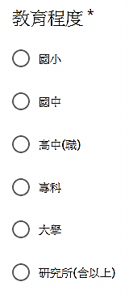
研究對象
1.不同性別 2.各年齡層 3.各教育程度
前言
15歲(含以下)
16~25歲
26~35歲
36~45歲
46~55歲
56歲(含以上)
正文
結論
引註
資料
研究對象及研究流程

Slide 12
問卷數據
此數據是我們問卷調查的性別比例
前言
正文
結論
引註
資料
研究對象及研究流程
問卷統計結果

Slide 13
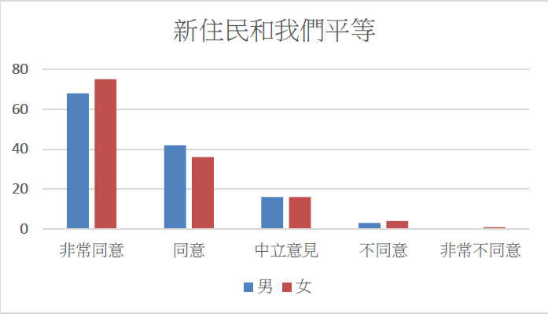
男性與女性「新住民與我們平等」的統計結果長條圖
問卷數據
只有女性民眾有出現非常不同意的現象，且女性不同意的人數也比男性高。
前言
正文
結論
引註
資料
研究對象及研究流程
問卷統計結果

Slide 14
問卷數據
此數據是我們問卷調查的各年齡層比例
前言
正文
結論
引註
資料
研究對象及研究流程
問卷統計結果

Slide 15
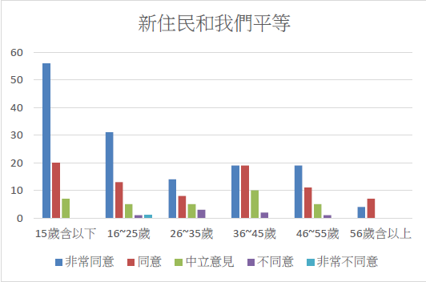
各年齡層社會民眾對於「新住民與我們平等」的統計調查結果
問卷數據
16~55歲的民眾皆有非常不同意的情形出現，唯獨15歲以下以及56歲含以上沒有
前言
正文
結論
引註
資料
研究對象及研究流程
問卷統計結果

Slide 16
此數據是我們問卷調查的各教育程度比例
問卷數據
前言
正文
結論
引註
資料
研究對象及研究流程
問卷統計結果

Slide 17
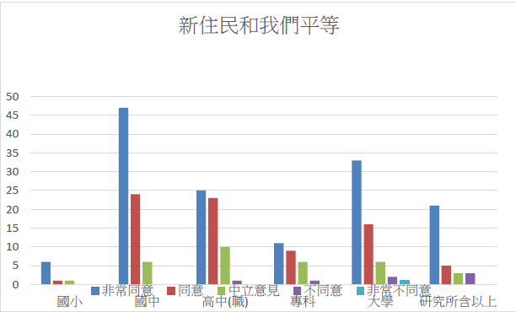
各教育程度社會民眾對於「新住民與我們平等」的統計結果調查
問卷數據
大學有明顯多的人數填選非常不同意
前言
正文
結論
引註
資料
研究對象及研究流程
問卷統計結果

Slide 18
問卷數據
此圖為所有填答民眾是否認為新住民所帶來的文化是否會使我們的文化受影響的調查數據
前言
正文
結論
引註
資料
研究對象及研究流程
問卷統計結果

Slide 19
是否在生活周遭遇過或認識新住民?
問卷數據
此圖是所有民眾在生活周遭遇過活認識新住民的比例圓餅圖
前言
正文
結論
引註
資料
研究對象及研究流程
問卷統計結果

Slide 20
社會民眾是否願意接納新住民?
問卷數據
此圖是所有填答民眾接受新住民的比例圓餅圖
前言
正文
結論
引註
資料
研究對象及研究流程
問卷統計結果

Slide 21
曾經是否排斥過新住民?
問卷數據
此圖為所有填答民眾盤斥新住民的人數比例圓餅圖
前言
正文
結論
引註
資料
研究對象及研究流程
問卷統計結果

Slide 22
未來政策-積極參與華語課程
語言的溝通能使新移民女性更快融入台灣文化，如能以更積極、開放的心境嘗試學習，必能減少文化差異所產生的生活困境與不適。
前言
正文
結論
引註
資料
研究對象及研究流程
新移民女性本身

Slide 23
未來政策-拓展社會網絡交流
鼓勵外籍配偶參與社交活動且給予適當的協助，增加與同儕間接觸以建立好人際關係，進而增加他們與社區網絡之間的交流。
前言
正文
結論
引註
資料
研究對象及研究流程
新移民女性本身

Slide 24
未來政策-教育及托育照顧
目前一些國小及補校，都開辦免費的華語課程，不但提供新移民學習的管道，亦可與其他新移民進行交流與溝通。
前言
正文
結論
引註
資料
研究對象及研究流程
政府相關單位

Slide 25
未來政策-社會福利或救助工作
補助其家庭教育經費，強迫其參與親教育課程及活動，並優先保障子女語言及社會文化學習權利，且設置專門輔導機構，強化輔導支援系統。
前言
正文
結論
引註
資料
研究對象及研究流程
政府相關單位

Slide 26
引註資料
一、蘇雅雯。析論台灣新移民問題。於民國107年10月5日取自於中教大教育統計測驗所：http://mail.nhu.edu.tw/~society/e-j/64/64-52.htm
二、陳清溪。新住民子女教育問題之研究。於民國107年10月5日取自於國立教育研究院籌備處：http://www.naer.edu.tw/ezfiles/0/1000/attach/11/pta_821_2951060_29306.pdf
前言
正文
結論
引註
資料

Slide 27
謝謝觀賞

